Slide 1

Курсовая работа МДК 11.01 Технология разработки и защиты баз данных База данных аренды жилья
Санкт-петербургское государственное бюджетное профессиональное образовательное учреждение
«Ижорский политехнический колледж»
Выполнил Студент группы 231с
ТИХОНЕНКОВ Н.А.
Руководитель:
Преподаватель спец. Дисциплин
по специальности 09.02.07
Венедиктов Дмитрий Викторович

Slide 2
Актуальность темы
Развитие цифровых сервисов повышает спрос на онлайн-платформы аренды недвижимости. Разработка веб-приложения позволяет упростить поиск и бронирование жилья. Проект демонстрирует применение современных технологий и имеет практическую значимость, может быть использовано как основа для реального сервиса.

Slide 3
Цель и задачи работы
Цель: Проектирование базы данных аренды жилья и разработка веб-приложения для работы с ней
Задачи: • Анализ предметной области • Спроектировать логическую и физическую структуру базы данных • Разработка фронтенда • Разработка бэкенда • Тестирование системы

Slide 4
Анализ предметной области
сервис | ДОСТОИНСТВА И НЕДОСТАТКИ
Avito | Простой интерфейс, большой выбор, но много неактуальных объявлений.
ЦИАН | Проверенные объекты, удобный поиск, но перегруженный интерфейс.
Airbnb | Удобный дизайн и бронирование, но ограничен по локальным предложениям.
Разрабатываемое приложение ориентировано на упрощённый и понятный интерфейс, структурированное представление объявлений и демонстрацию ключевых функций системы аренды, что делает его удобным для пользователей и наглядным для учебных целей.

Slide 5
Анализ предметной области
🐬MySQL
+ Высокая производительность, подходит для веб-приложений
– Требует сервер и его настройки
🐘PostgreSQL + мощная СУБД, высокая надёжность, расширенные возможности - Более сложен в настройке и использовании, требует сервер
🗄️SQLite + Встроенная СУБД + Не требует сервера + Проста в использовании
Выбор: SQLite ✔ простота ✔ не требует сервера ✔ подходит для учебного проекта

Slide 6
выбор технологий разработки
Для серверной части выбрана платформа Node.js, так как она обеспечивает удобную обработку запросов и широко используется в веб-разработке.
Фронтенд реализован с использованием HTML, CSS и JavaScript, что позволяет создать простой и адаптивный интерфейс.
В качестве инструментов разработки использованы Visual Studio Code для написания кода, DB Browser for SQLite для работы с базой данных и Figma для проектирования интерфейса.

Slide 7
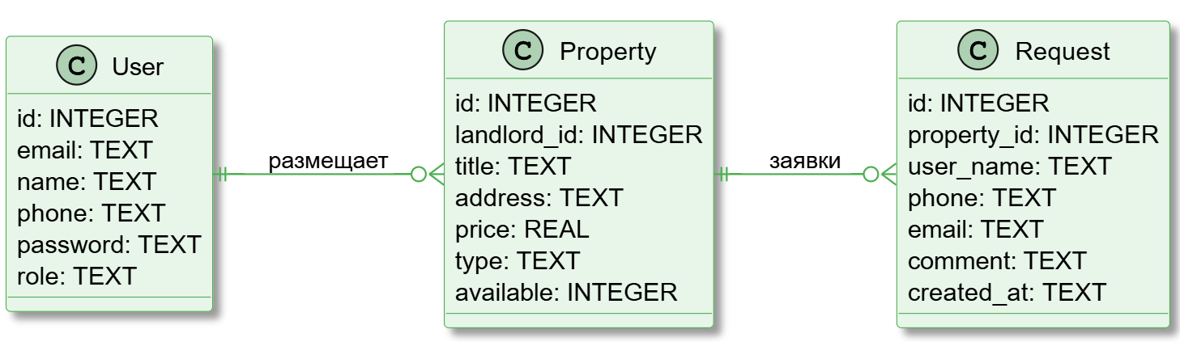
Проектирование базы данных
ER-диаграмма сущностей системы и связей между ними

Slide 8
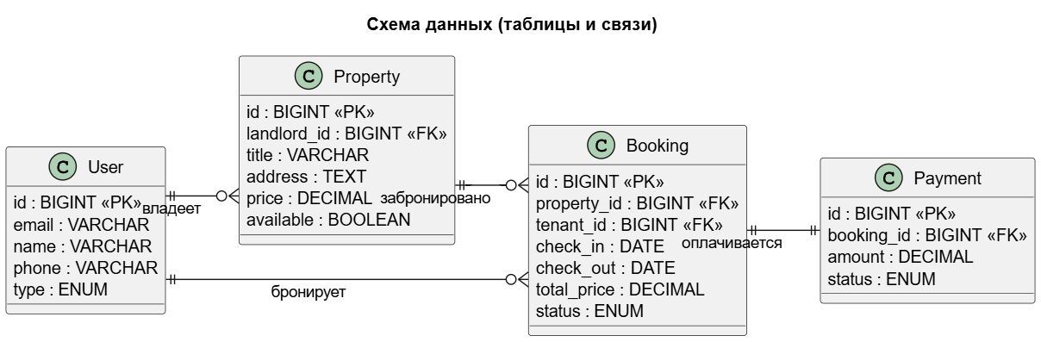
Логическая модель базы данных
Логическая модель отражает структуру базы данных, включая таблицы, их атрибуты и связи между сущностями системы аренды жилья.

Slide 9
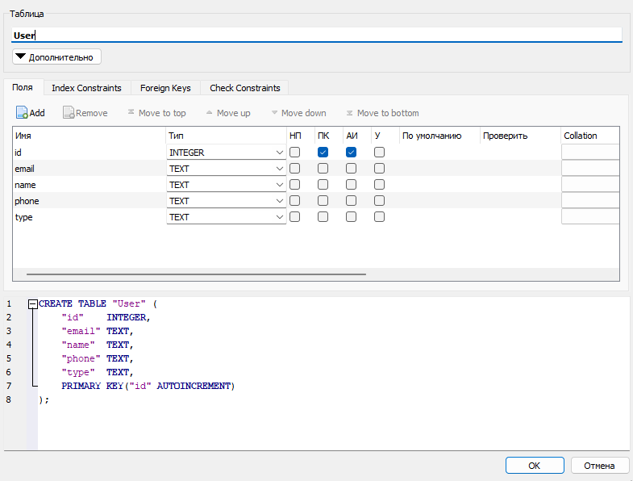
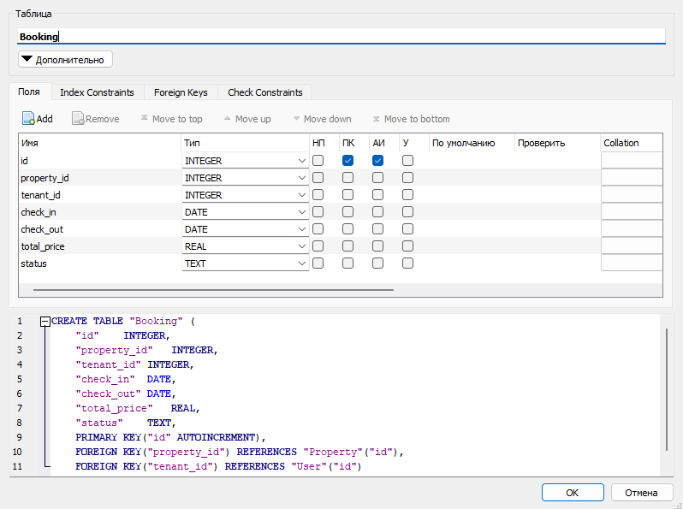
физическая модель базы данных
Таблица User
Таблица Booking
Представлена физическая модель базы данных, включающая таблицы пользователей и бронирований с указанием атрибутов и типов данных.

Slide 10
Реализация бизнес-логики в базе данных
Ключевые SQL-запросы, реализованные в проекте:
SELECT * FROM Property WHERE available = 1 ORDER BY id DESC;
INSERT INTO Property (landlord_id, title, address, price, available) VALUES (?, ?, ?, ?, ?);
Получение списка доступных объявлений.
Добавление нового объекта недвижимости через админ-панель.
DELETE FROM Property WHERE id = ?;
Удаление объявления из базы данных.

Slide 11
Архитектура веб-приложения
Клиент
(HTML, CSS, JS)
Сервер
(Node.js)
База данных
(SQLite)
HTTP – запрос
SQL – запрос
Архитектура веб-приложения построена по клиент-серверной модели, где пользователь взаимодействует с интерфейсом, сервер обрабатывает запросы, а база данных обеспечивает хранение информации.

Slide 12
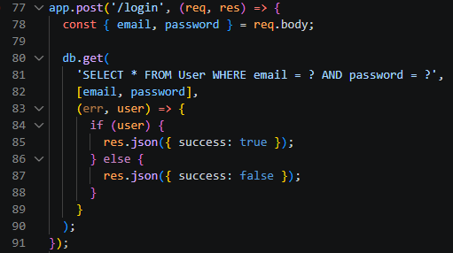
Реализация бэкенд
Бэкенд реализует API для аутентификации пользователей. При входе пользователь вводит email и пароль, которые передаются на сервер для обработки.
Сервер выполняет запрос к базе данных SQLite и проверяет наличие пользователя с указанными данными. В случае успешного совпадения система подтверждает авторизацию.
После входа создаётся пользовательская сессия, которая позволяет сохранять состояние пользователя и предоставлять доступ к защищённым разделам системы, включая административную панель.
Основные эндпоинты: POST /login, GET /me, POST /logout.

Slide 13
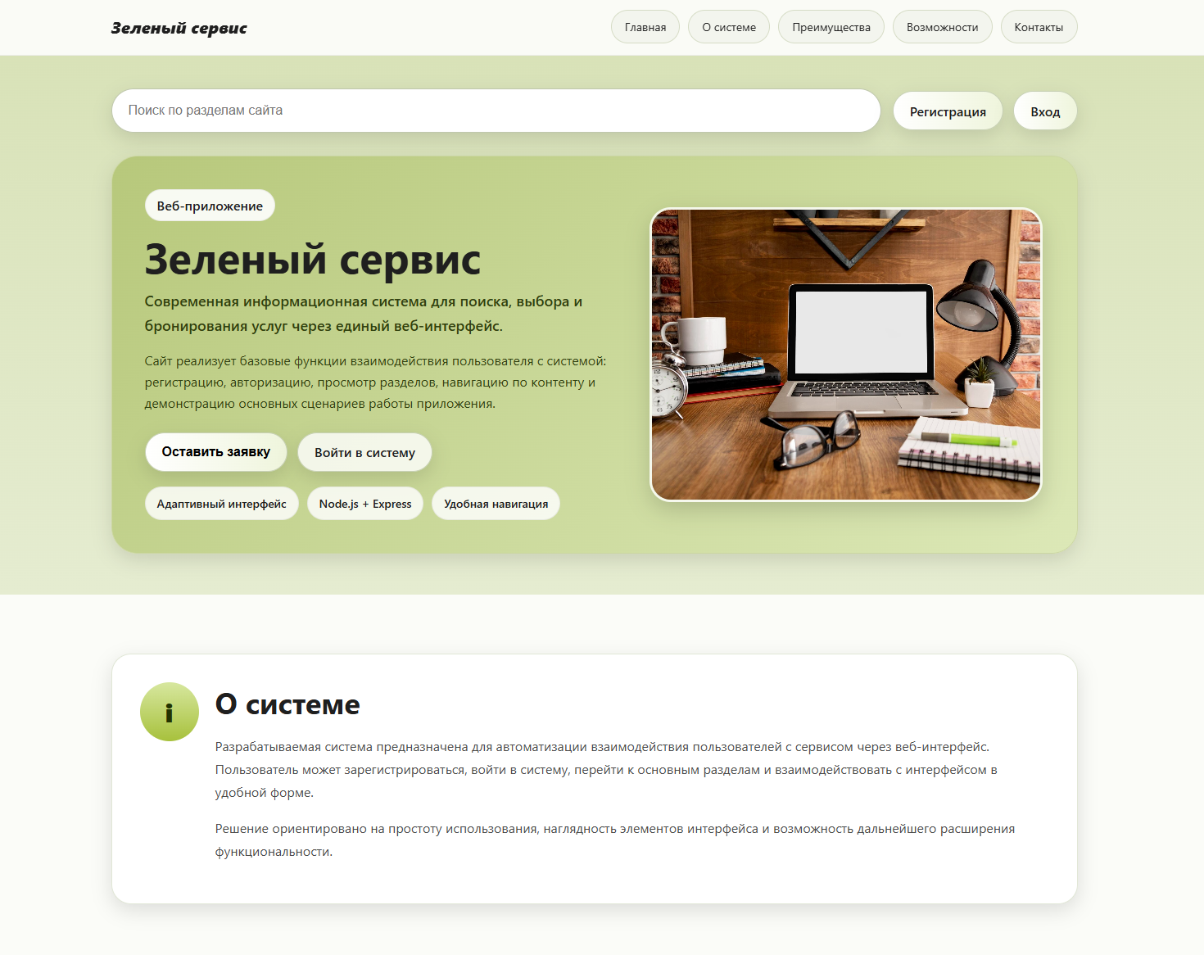
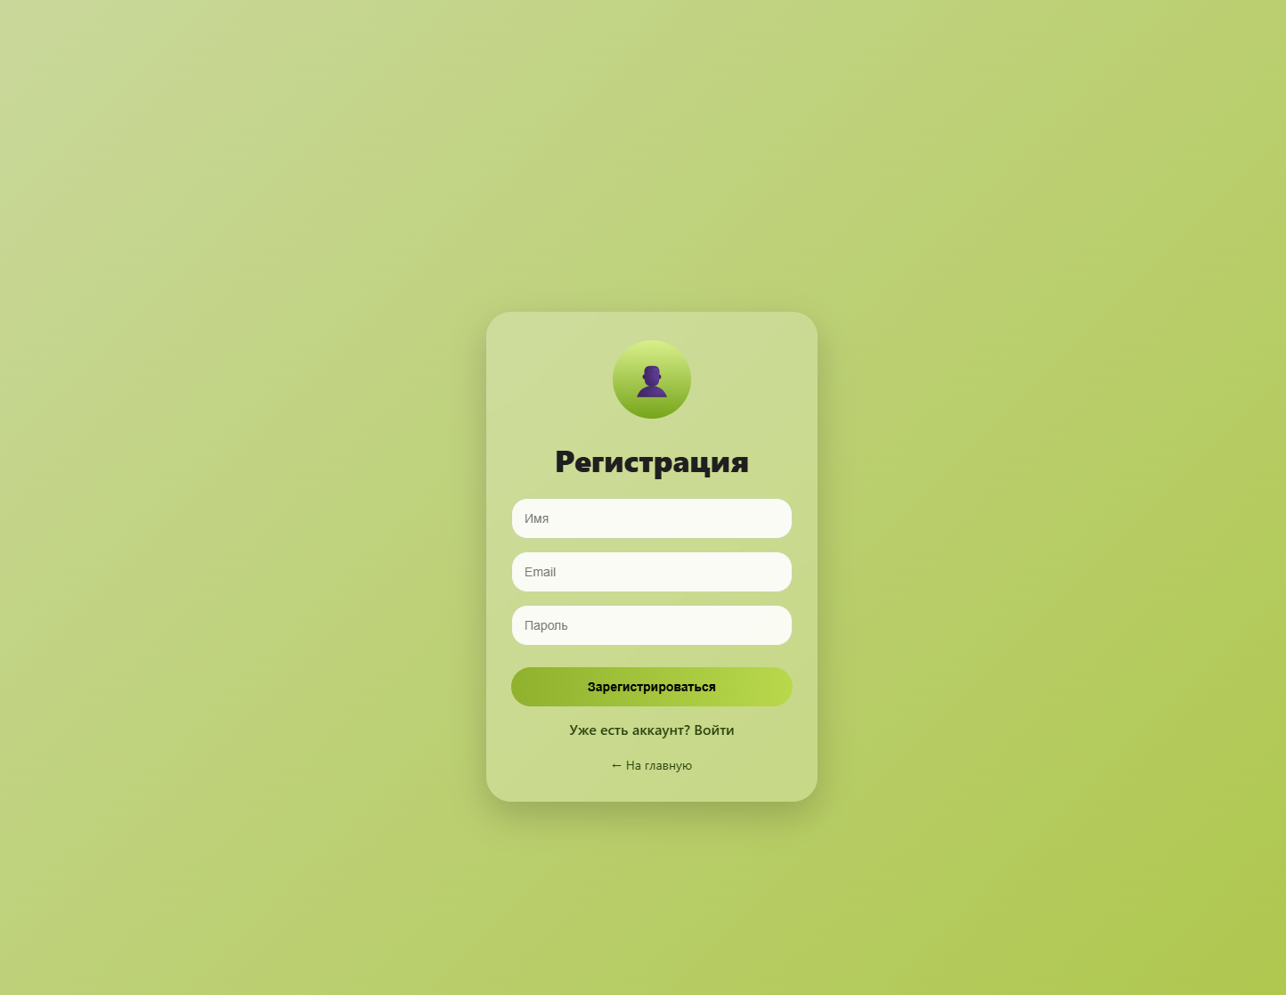
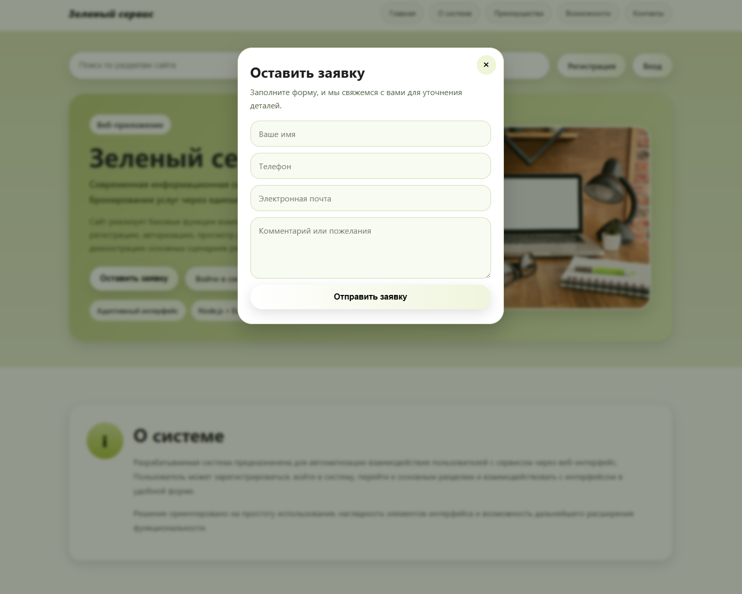
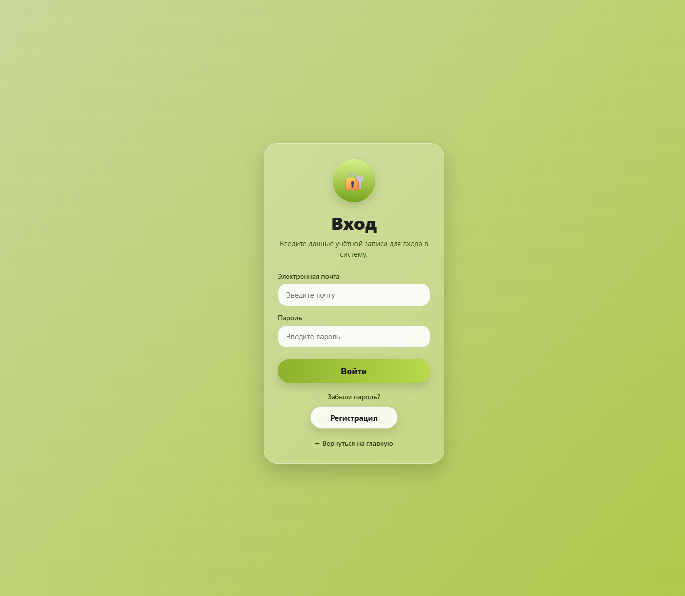
Интерфейс веб-приложения
Главная страница
Форма регистрации
Окно подачи заявки
Форма входа

Slide 14
Администрирование и защита данных
Разграничение прав доступа: Пользователь – просмотр объектов и бронирование Арендодатель – добавление и управление объектами Администратор – полный доступ к системе
Резервное копирование: База данных хранится в формате SQLite Выполняется регулярное сохранение копии файла базы Возможность восстановления данных из резервной копии

Slide 15
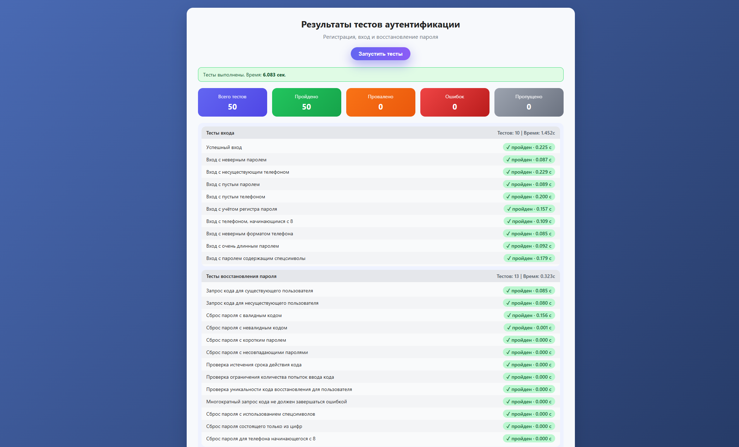
Тестирование и оптимизация
Проведено тестирование системы: Проверка регистрации и входа пользователя Проверка добавления и отображения объектов Проверка процесса бронирования
Результаты тестирования: Все основные функции работают корректно Ошибки в логике не обнаружены Система стабильно обрабатывает запросы
Оптимизация: Оптимизированы SQL-запросы Улучшена скорость обработки данных Упрощена структура взаимодействия с базой данных

Slide 16
Результаты работы
Достигнутые результаты: спроектирована и нормализована база данных в sqlite, создан макет веб-приложения в фигме, разработано веб-приложение на node.js с системой аутентификации, проведено тестирование
Система может применяться в сервисах аренды жилья; в перспективе — расширение функционала, внедрение онлайн-оплаты и разработка мобильного приложения.

Slide 17
Ответы на вопросы комиссии
Санкт-петербургское государственное бюджетное профессиональное образовательное учреждение
«Ижорский политехнический колледж»

